Slide 1

舊約背景 與
聖經研究
甘汝誠
2021 冬

Slide 2
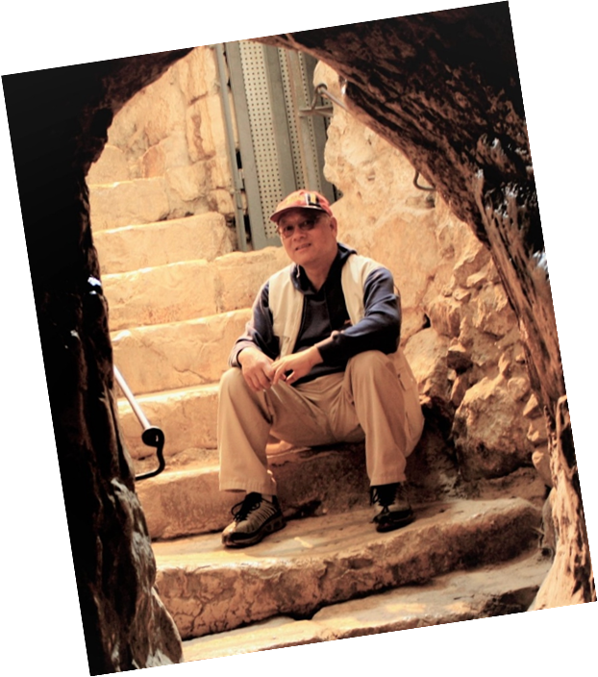
歡 迎 !

Slide 3
為什麼要學習舊約背景？
豐富我們對經文的了解
作為釋經的基礎
避免解經出錯或靈意解經

Slide 4
避免解經出錯或靈意解經
例子：皂莢木

Slide 5
出25章
9. 製 造 帳 幕 和 其 中 的 一 切 器 具 都 要 照 我 所 指 示 你 的 樣 式 。
10. 要 用 皂 莢 木 做 一 櫃 ，…
13. 要 用 皂 莢 木 做 兩 根 杠 ， 用 金 包 裹 …
23. 要 用 皂 莢 木 做 一 張 桌 子…
28. 要 用 皂 莢 木 做 兩 根 杠 ， 用 金 包 裹 ， 以 便 抬桌 子 。…

Slide 6
『神選擇皂莢木作為會幕中主要的建材，決不是偶然的。因為，皂莢木像徵一個被神所用的人，必備的基本素質。
皂莢樹是在沙漠曠野之中長大的一種傘形樹木，高數丈，樹粗有的可達兩尺。它的樹皮有刺，質地堅硬，身上發出一股特別的氣味，令蟲聞之生畏。所以，蟲蛀不入是皂莢木最大的特點。
聖經在論到叛逆神的被造者下陰間的情形時說，「你下鋪的是蟲，上蓋的是蛆」（賽十四11）。
主耶穌在講到地獄時也說，「在那裏，蟲是不死的，火是不滅的」。（可九48）
就像蟲蛀不入的皂莢木一樣，一個能被神使用的人，首先必需是一個與「蟲」水火不相容，陰間和地獄的死亡權勢抓不住的人。這樣的人，若不是經過沙漠曠野日以繼夜，風吹日曬的磨練和考驗，是不能成材的。』
http://www.888jesus.com/DispOneMessage.asp?txtOrgCode=888Jesus&Category=02-09&Page
=&ID=888Jesus39124409289160

Slide 7
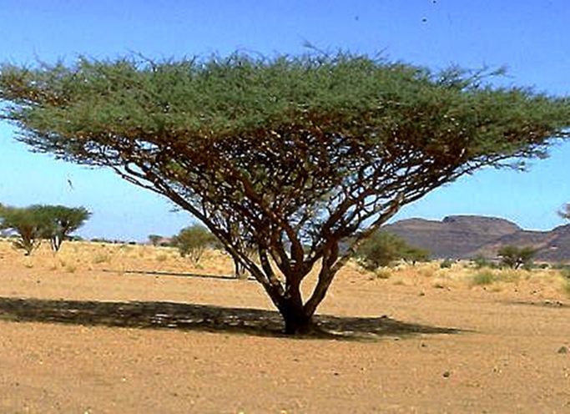
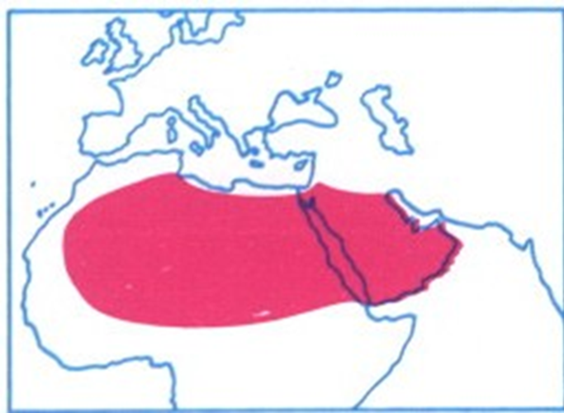
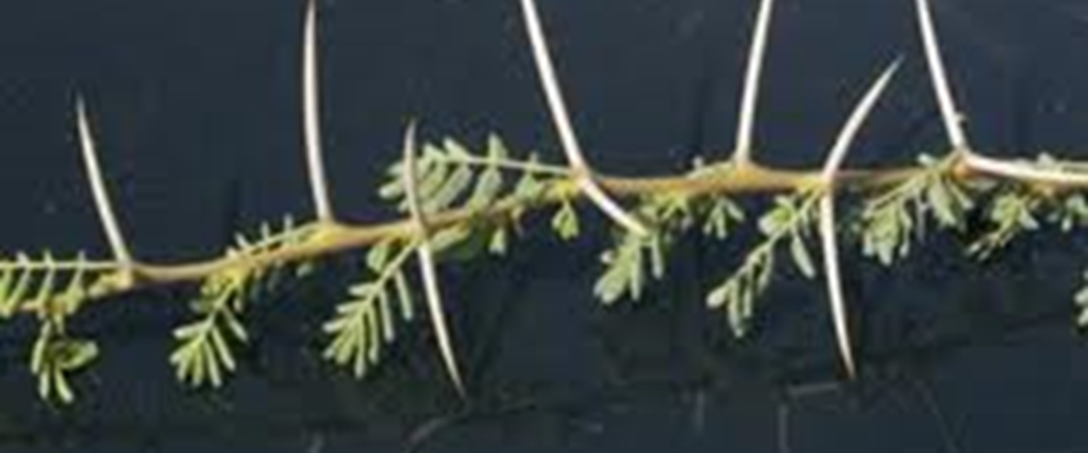
皂莢木 (Acacia raddiana)

Slide 8
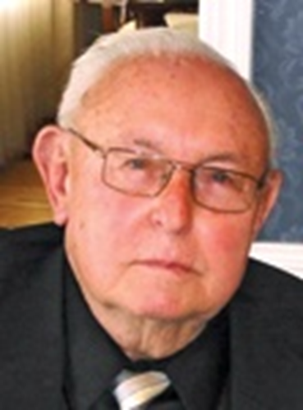
史學地理
“Reading the Bible with your feet on the ground”—that is, with a sense of the land as well as a little common sense.”
Late Professor Anson
F. Rainey (1930-2011)

Slide 9
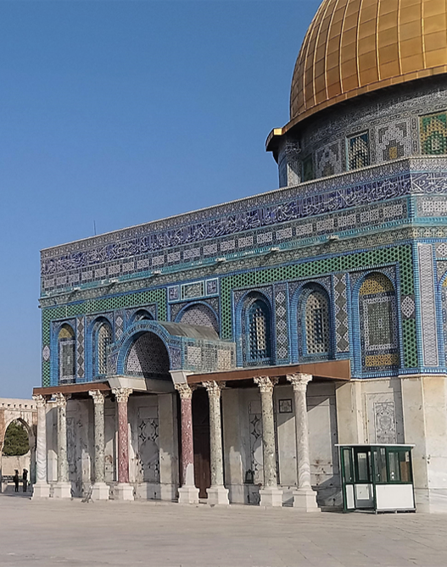
舊約史學地理的範圍
自然地理 (Natural Geography)
近東文獻(Ancient Near Eastern Manuscripts)
考古學(Archaeology)

Slide 10
西羅亞水道 (Siloam Tunnel)
王下20:20
希西家其餘的事和他的勇力，他怎樣挖池、挖溝、引水入城，都寫在猶大列王記上。
代下32:3-4,30
就與首領和勇士商議，塞住城外的泉源；他們就都幫助他。於是有許多人聚集，塞了一切泉源，並通流國中的小河，說：亞述王來，為何讓他得著許多水呢？…這希西家也塞住基訓的上源，引水直下，流在大衛城的西邊。希西家所行的事盡都亨通。

Slide 11
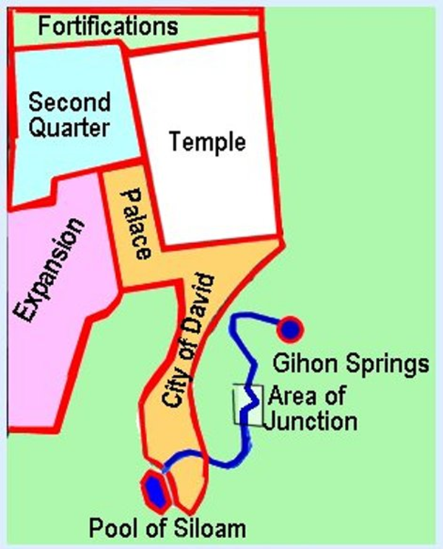
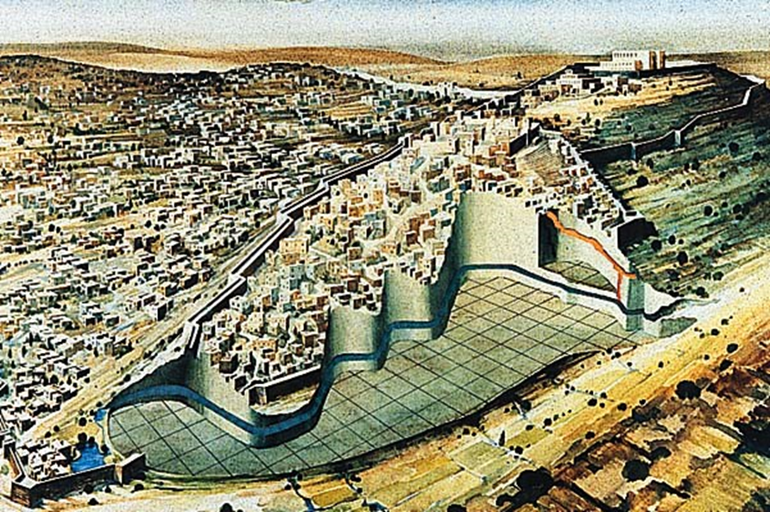

Slide 12
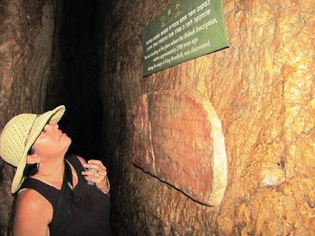
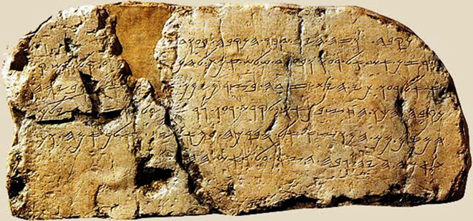
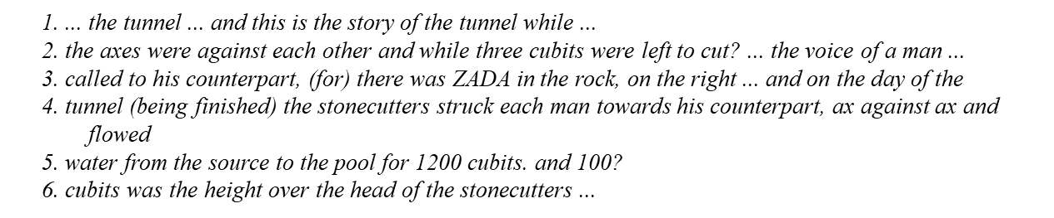
西羅亞刻文 (Siloam Inscription)

Slide 13
聖經考古學
田野考古學(Field Archaeology)
古代閃族文獻(Ancient Semitic Inscriptions)
古代的日常用具

